Slide 1
Estudio votaciones por año de películas y series en Filmaffinity

Slide 2
DATOS ANUALES

Slide 3
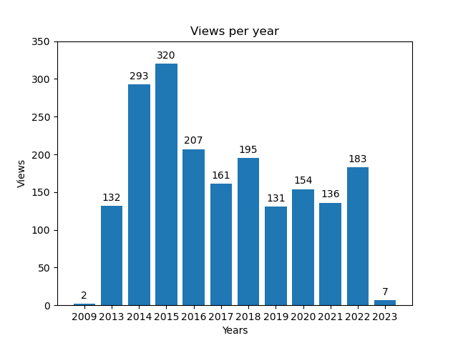
VISUALIZACIONES POR AÑO
Número de visualizaciones anuales
Decrecimiento general del número de visualizaciones a lo largo de los años con cierta estabilización a partir de 2016 aunque con tendencia decreciente.
Se podría explicar que en el periodo 2014-2015 estuve en paro por lo que tenía mucho tiempo libre para ver películas o series. A partir de enero de 2016 comienzo un trabajo a tiempo completo que me resta tiempo de ocio.

Slide 4
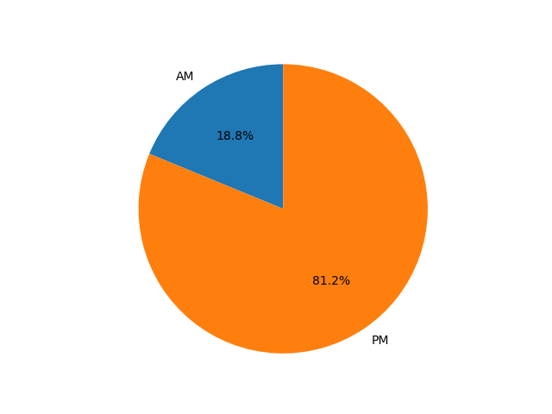
VISUALIZACIONES POR AÑO
Porcentaje de visualizaciones anuales AM/PM
Se puede observar que la mayoría de contenido se ha visto a partir de las 12 PM.
Esto cuadra con la lógica de que si trabajo por las mañanas solo puedo dedicar tiempo a ver contenido audiovisual por la tarde o noche.
El 18,8% de votaciones por la mañana deben ser fines de semana y festivos.

Slide 5
DATOS MENSUALES

Slide 6
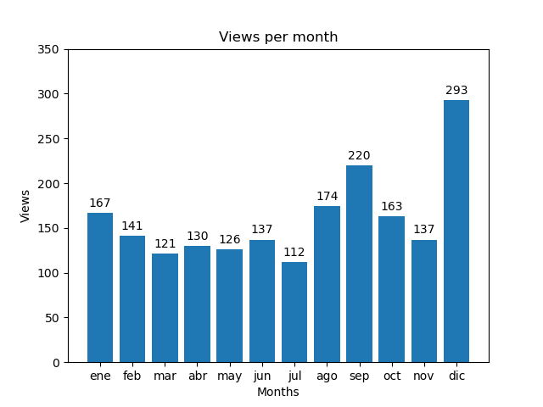
VISUALIZACIONES POR MES
Número de visualizaciones por mes
Se observa un aumento de visualizaciones en los meses de enero, diciembre, agosto o septiembre. Estos meses que son los meses donde historicamente he disfrutado de vacaciones.
En cambio en los meses donde no hay tantos periodos de vacaciones, generalmente el número de visualizaciones cae un poco y se estabilizan

Slide 7
DATOS AÑO A AÑO

Slide 8
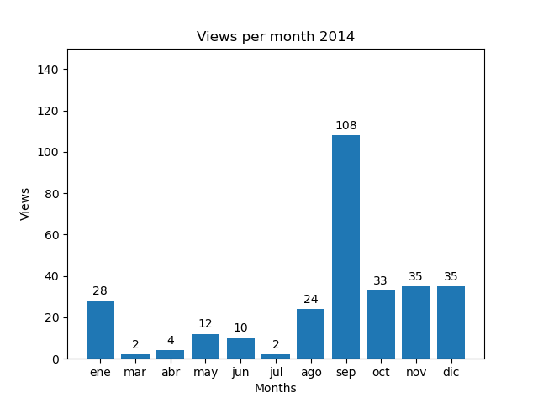
DATOS AÑO A AÑO
2014
2014 es el año en que commencé a votar películas.
También fue el año en que fui operado de desprendimiento de retina en marzo por lo que hasta marzo y Agosto registran muy pocas visualizaciones.
El pico de septiembre se debe a un tour de votaciones al que te daba opción Filmaffinity. Esta opción ya no la volví a tener en cuenta ya que consideré que tergiversava los resultados. No tenía un recuerdo muy claro de esas películas que havía visto años atrás

Slide 9
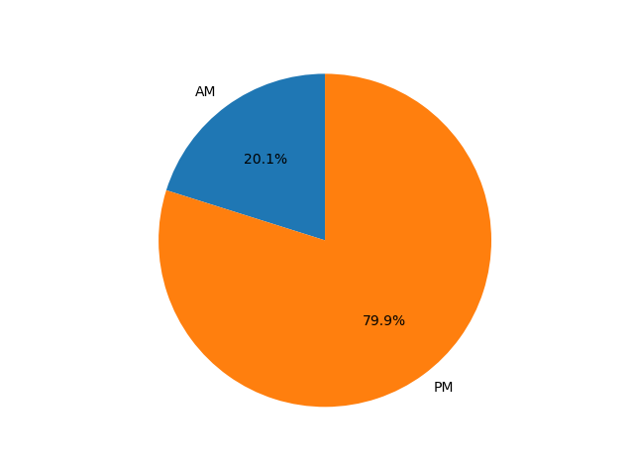
VISUALIZACIONES 2014
Porcentaje de visualizaciones durante 2014 AM/PM
Seguimos observando que la tendencia es ver contenido durante la tarde y noche.

Slide 10
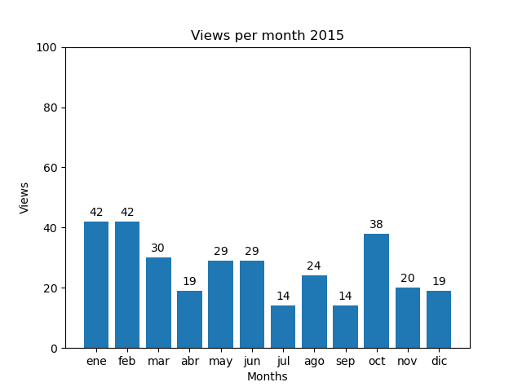
DATOS AÑO A AÑO
2015
Se puede observer una cierta estabilizaciones mensual con cierta caida a partir de marzo.
Se puede deber a diversos factores como:
Saciedad tras un period intensivo de visualización de contenido.
Uso de otros sistemas de ocio como la videoconsola.
Retomar estudios en la Universidad.

Slide 11
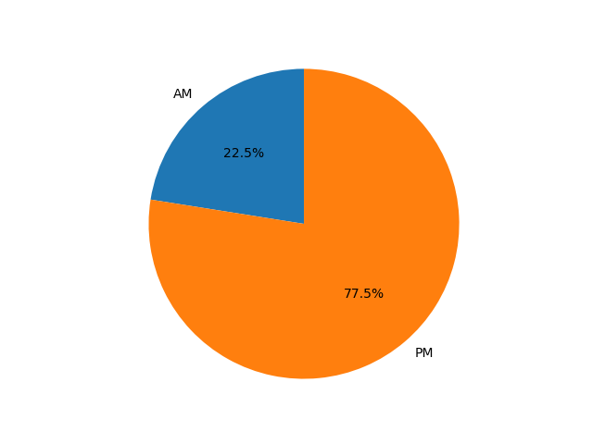
VISUALIZACIONES 2015
Porcentaje de visualizaciones durante 2015 AM/PM
Parece que la visualización de contenido durante las horas de madrugada y mañana crece.
Sigue siendo mayoritaria la visualización de contenido en el periodo tarde-noche.

Slide 12
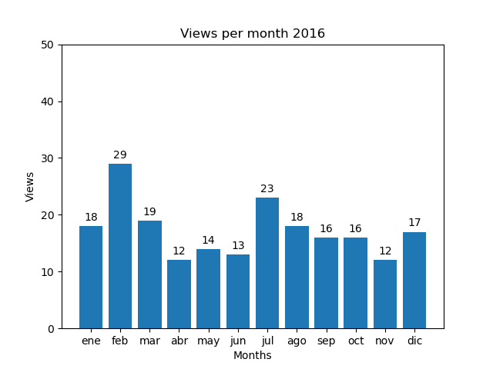
DATOS AÑO A AÑO
2016
En 2016 comienzo un trabajo a media jornada por lo que los resultados se comienzan a estabilizar.
Se observan picos en los meses en que no hay clases lectivas.

Slide 13

VISUALIZACIONES 2016
Porcentaje de visualizaciones durante 2016 AM/PM
Se observa un leve decrecimiento respecto al año pasado en visualizaciones en horas AM.

Slide 14
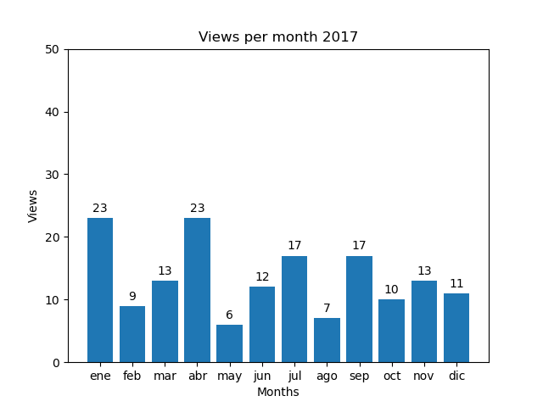
DATOS AÑO A AÑO
2017
En 2017 me centro en acabar mis estudios.
Obtengo un trabajo, a mediados de año, a jornada completo.
Resultado:
Reducción del tiempo de ocio que afecta a la visualización de contenido.

Slide 15
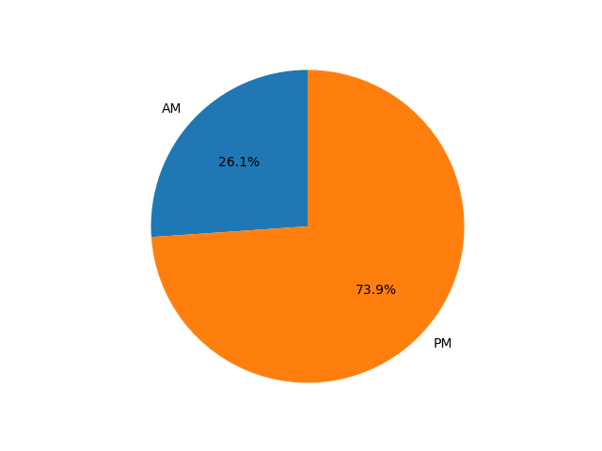
VISUALIZACIONES 2017
Porcentaje de visualizaciones durante 2017 AM/PM
Se observa un cambio brusco en favor de las visualizaciones en horario matutino.
Podría ser debido que a que es en fines de semana y festivos cuando dedico más tiempo a ver contenido.

Slide 16
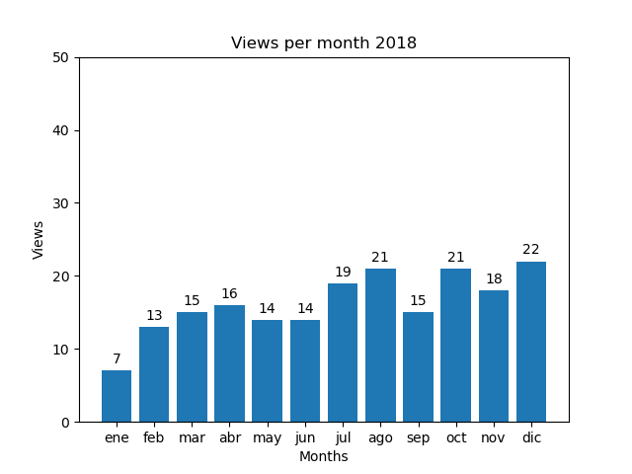
DATOS AÑO A AÑO
2018
Se observa una estabilización de los datos.
Nada remarcable a nivel personal.

Slide 17
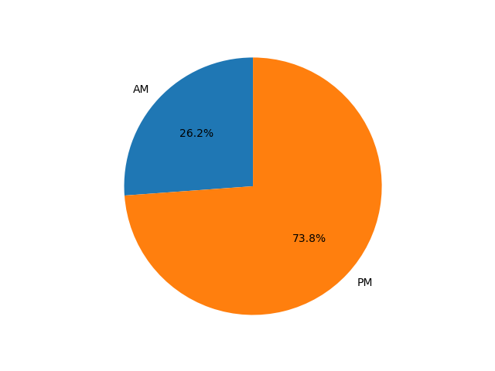
VISUALIZACIONES 2018
Porcentaje de visualizaciones durante 2018 AM/PM
Se mantiene la tendencia del año pasado.

Slide 18
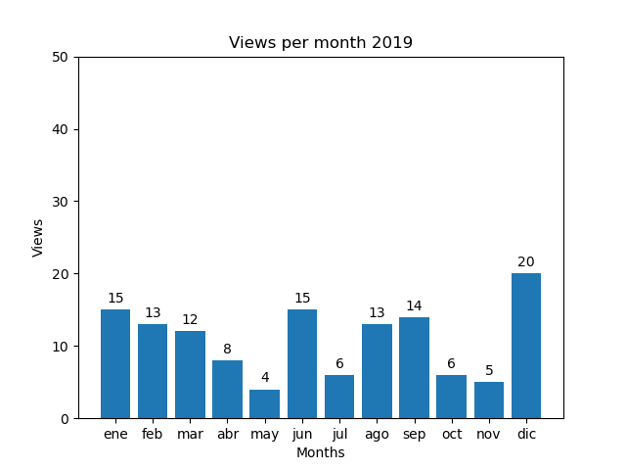
DATOS AÑO A AÑO
2019
Año de cambios a nivel personal:
Nueva vida.
Nuevo trabajo.
¿Más estrés?

Slide 19
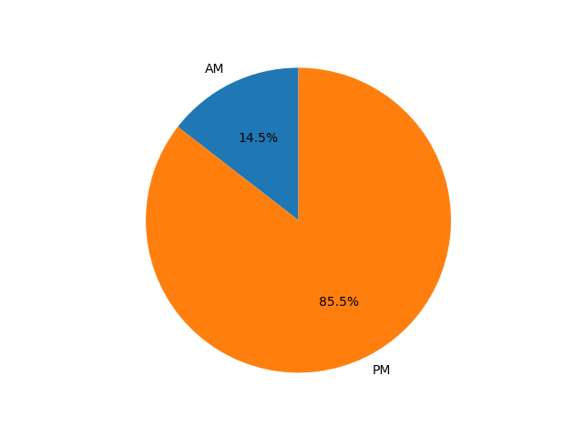
VISUALIZACIONES 2019
Porcentaje de visualizaciones durante 2019 AM/PM
Se observa como los datos vuelven a niveles de 2016.

Slide 20
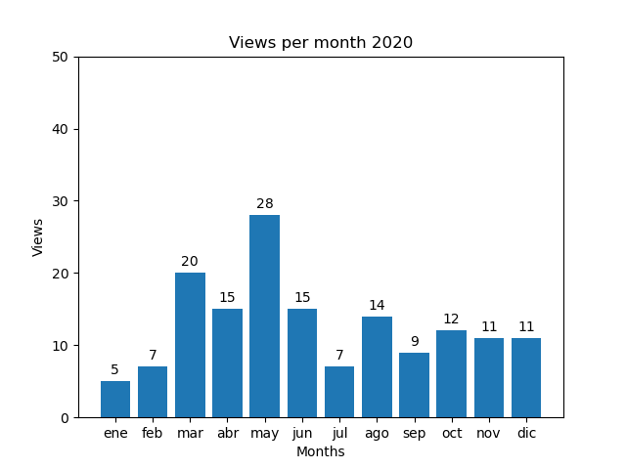
DATOS AÑO A AÑO
2020
Año de la pandemia COVID-19.
Se observa un aumento de visualizaciones entre los meses de marzo a junio respect los demás meses. Debido, seguramente a los diferentes confinamientos.
Relajación a partir de julio por:
Vacaciones de Verano.
Fin de los confinamientos, por tanto más tiempo para pasarlo al aire libre.

Slide 21
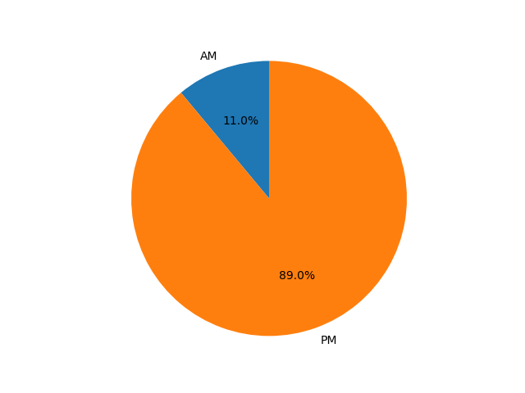
VISUALIZACIONES 2020
Porcentaje de visualizaciones durante 2020 AM/PM
Decrecimiento de votaciones durante las horas de madrugada y mañana.
Posible cambio de hábitos:
Cambio de estilo de vida.
Pasar más tiempo con la familia.
Más obligaciones

Slide 22
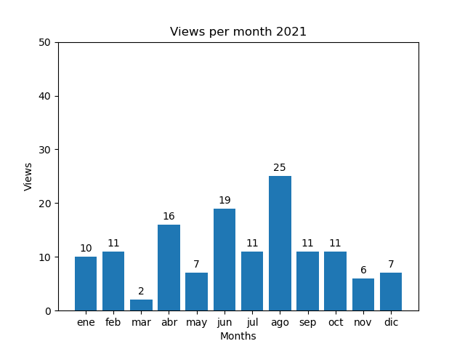
DATOS AÑO A AÑO
2021
Se observan picos en las temporadas de vacaciones:
Navidades
Verano
Semana Santa

Slide 23
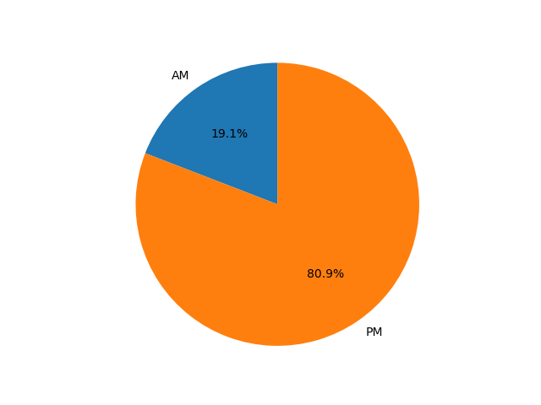
VISUALIZACIONES 2021
Porcentaje de visualizaciones durante 2021 AM/PM
Se vuelve a observar cierta tendencia a mayor número de visualizaciones por la madrugada-mañana.

Slide 24
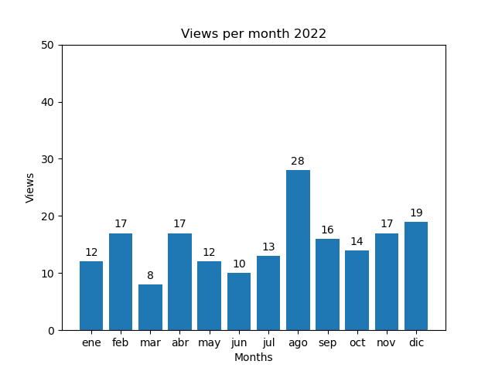
DATOS AÑO A AÑO
2022
Volvemos a tener picos en las temporadas de vacaciones (Navidad, Semana Santa, Verano)
Estabilización de los datos.

Slide 25
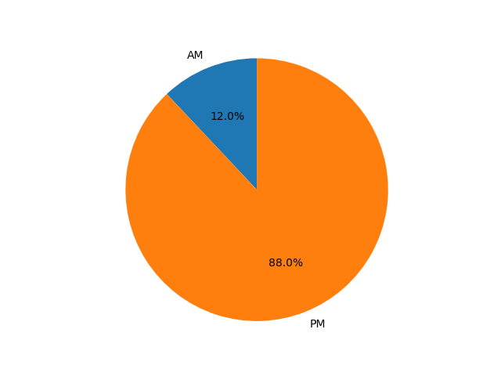
VISUALIZACIONES 2022
Porcentaje de visualizaciones durante 2022 AM/PM
Vuelve a decrecer el número de visualizaciones durante las horas AM.

Slide 26
ASPECTOS A MEJORAR

Slide 27



MEJORAS
Diferenciar los registros entre películas, series y cortos.
Diferenciar horarios por madrugada, mañana, mediodía, tarde y noche
Una vez diferenciados por tipos y horarios realizar un análisis más riguroso.

